Slide 1
Волгоградская региональная акция « Я живу на улице героя» приуроченная к празднованию 77-й годовщины Победы в Великой Отечественной войне Улица Наташи Качуевской
Презентацию подготовила педагог дополнительного образования фЕЛЬКЕР а.а.

Slide 2
Она училась в театральном, Когда в наш край пришла война И непридуманную драму В жизнь миллионов принесла. Сменив актерские подмостки На госпитальный интерьер, Наташа добровольно, по-геройски Меж жизнью-смертью перешла барьер. Двум клятвам, медика и гражданина, Осталась до конца верна, Бойца спасая, как родного сына, Погибла… В памяти – навек жива!

Slide 3
Качуевская Наталья Александровна родилась в 1922 году в Ленинграде. К началу Великой Отечественной 19-летняя Наташа Спирина окончила первый курс ГИТИСа. Красивая и талантливая, она могла бы стать актрисой, как ее мать Александра Леонидовна или тетя Августа Миклашевская. Но началась война, и в конце июня 41-го она, как и тысячи молодых людей, стремилась попасть на фронт, получая отказ за отказом. После окончания курсов медицинских сестер, она была отправлена в 39-й медико-санитарный батальон 34-й гвардейской стрелковой дивизии на Сталинградский фронт.20 ноября 1942 г. во время боя оказала помощь и вынесла с поля боя 79 раненных.

Slide 4
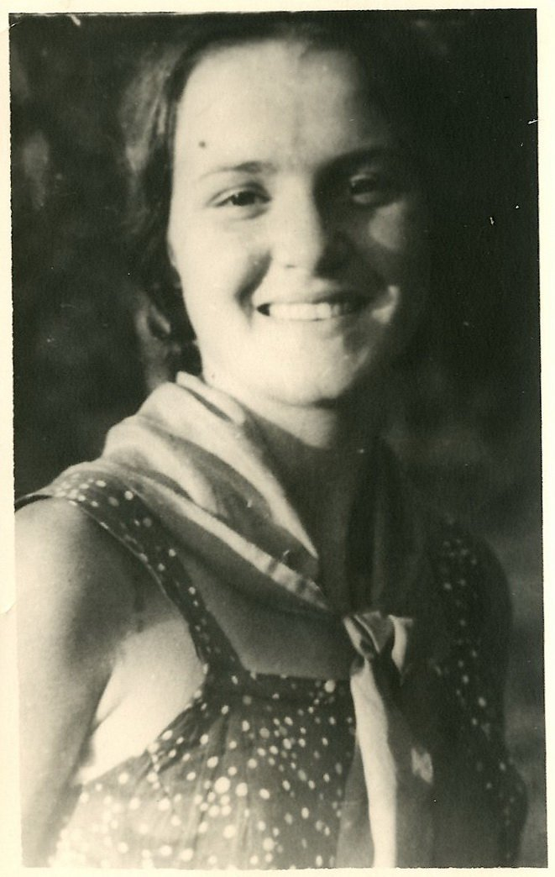
Немцы отступали — воинская часть продвинулась вперед, а Наташа осталась с ранеными. Их было много, и медсестра, укрыв бойцов в блиндаже, оказывала им первую помощь. Вот-вот должен был подъехать транспорт, который доставит бойцов в госпиталь, а девушка вновь отправится на линию фронта. Вдруг Наташа с ужасом поняла, что к блиндажу приближаются немцы. Раненые для вражеских стрелков — легкая мишень, а значит Качуевская во что бы то ни стало должна их защитить…

Slide 5
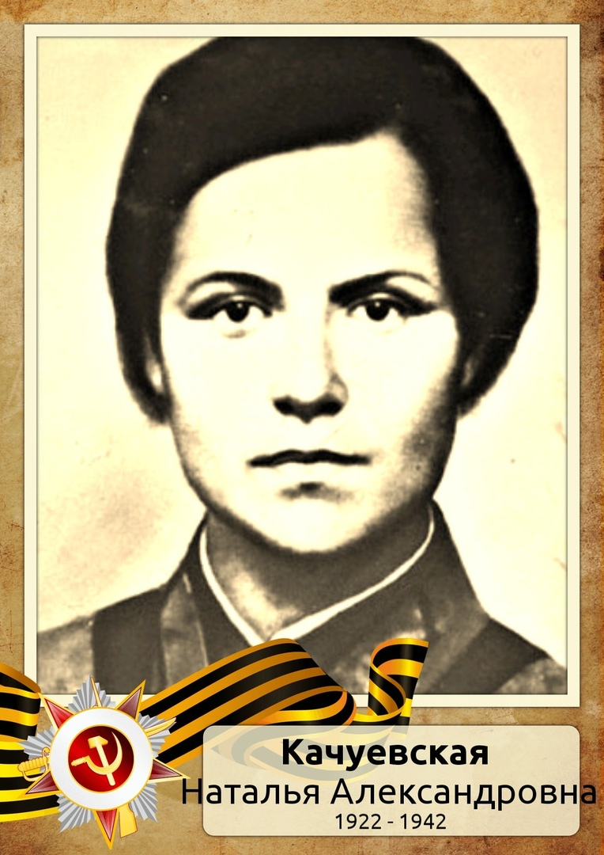
Хрупкая 20-летняя девушка против целой группы ворвавшихся в тыл немцев. Укрывшись в стороне от блиндажа, Наташа открыла огонь. Стреляя в ответ, немцы двинулись к ее позиции. Меткими выстрелами она не давала им подойти вплотную, но, невзирая на потери, враг наседал. Качуевская уничтожила нескольких гитлеровцев и продолжала бой, даже получив ранение. Истекая кровью, Наташа отстреливалась до последнего патрона, а после — пустила в ход гранаты. Последней гранатой героическая девушка подорвала себя вместе с окружившими ее немцами.

Slide 7
В 1965 году именем Качуевской была названа улица В 1975г. ее именем названа вновь открытая планета № 2015.

